Slide 1
Claude in Excel
AI로 데이터 분석의 새 시대를 열다.
2025.10 Beta 출시 | Anthropic

Slide 2
Claude in Excel이란?
Excel 안에서 AI와 함께 작업하는 새로운 방식
Anthropic이 개발한 AI 모델 Claude가 Excel 사이드바에서 직접 동작
엑셀파일을 읽고, 분석하고, 수정하고, 새로 만들 수 있음
모든 변경 사항을 셋 레벨 인용과 함께 투명하게 추적
2025년 10월 베타 출시, 현재 Pro / Max / Team / Enterprise 플랜 지원
💡 2026년 3월부터 Excel ↔ PowerPoint 간 대화 공유 기능 추가

Slide 3
핵심 데이터 분석 기능
01 수식 설명 & 셀 추적
복잡한 수식을 자연어로 설명
셀 레벨 인용으로 검증 가능
02 시나리오 분석
가정값 변경 시 영향도 분석
수식 의존성 자동 보존
03 에러 디버깅
#REF!, #VALUE! 오류 자동 추적
원인 분석 및 수정 제안
04 피벗테이블 & 차트
피벗테이블 생성/편집
데이터 시각화 자동 생성

Slide 4
실전 활용 시나리오
1
2
3
4
데이터 정리
분석 수행
시각화
PPT 연동
"날짜 형식 통일하고
중복 제거해줘"
"매출 트렌드 분석하고
상위 10개 고객 찾아줘"
"분기별 비교 차트와
피벗테이블 만들어줘"
"이 분석 결과를
PPT 슬라이드로 옮겨줘"
✨ 하나의 대화로 데이터 정리부터 시각화, PowerPoint 연동까지 원스톱으로 완성

Slide 5
시작하기 & 주의사항
✅ 시작하는 방법
Microsoft Marketplace에서 설치
Excel에서 애드인 활성화
Claude 계정으로 로그인
단축키: Ctrl+Alt+C (Win)
Ctrl+Option+C (Mac)
지원 파일: .xlsx, .xlsm
플랜: Pro / Max / Team / Enterprise
⚠️ 주의사항
최종 결과물은 반드시 사람이 검토
민감한 데이터는 적절한 보안 통제 필요
외부 소스 파일 사용 시 프롬프트 인젝션 주의
미지원 기능
VBA / 매크로
Power Query / Power Pivot
외부 DB 연결

Slide 6
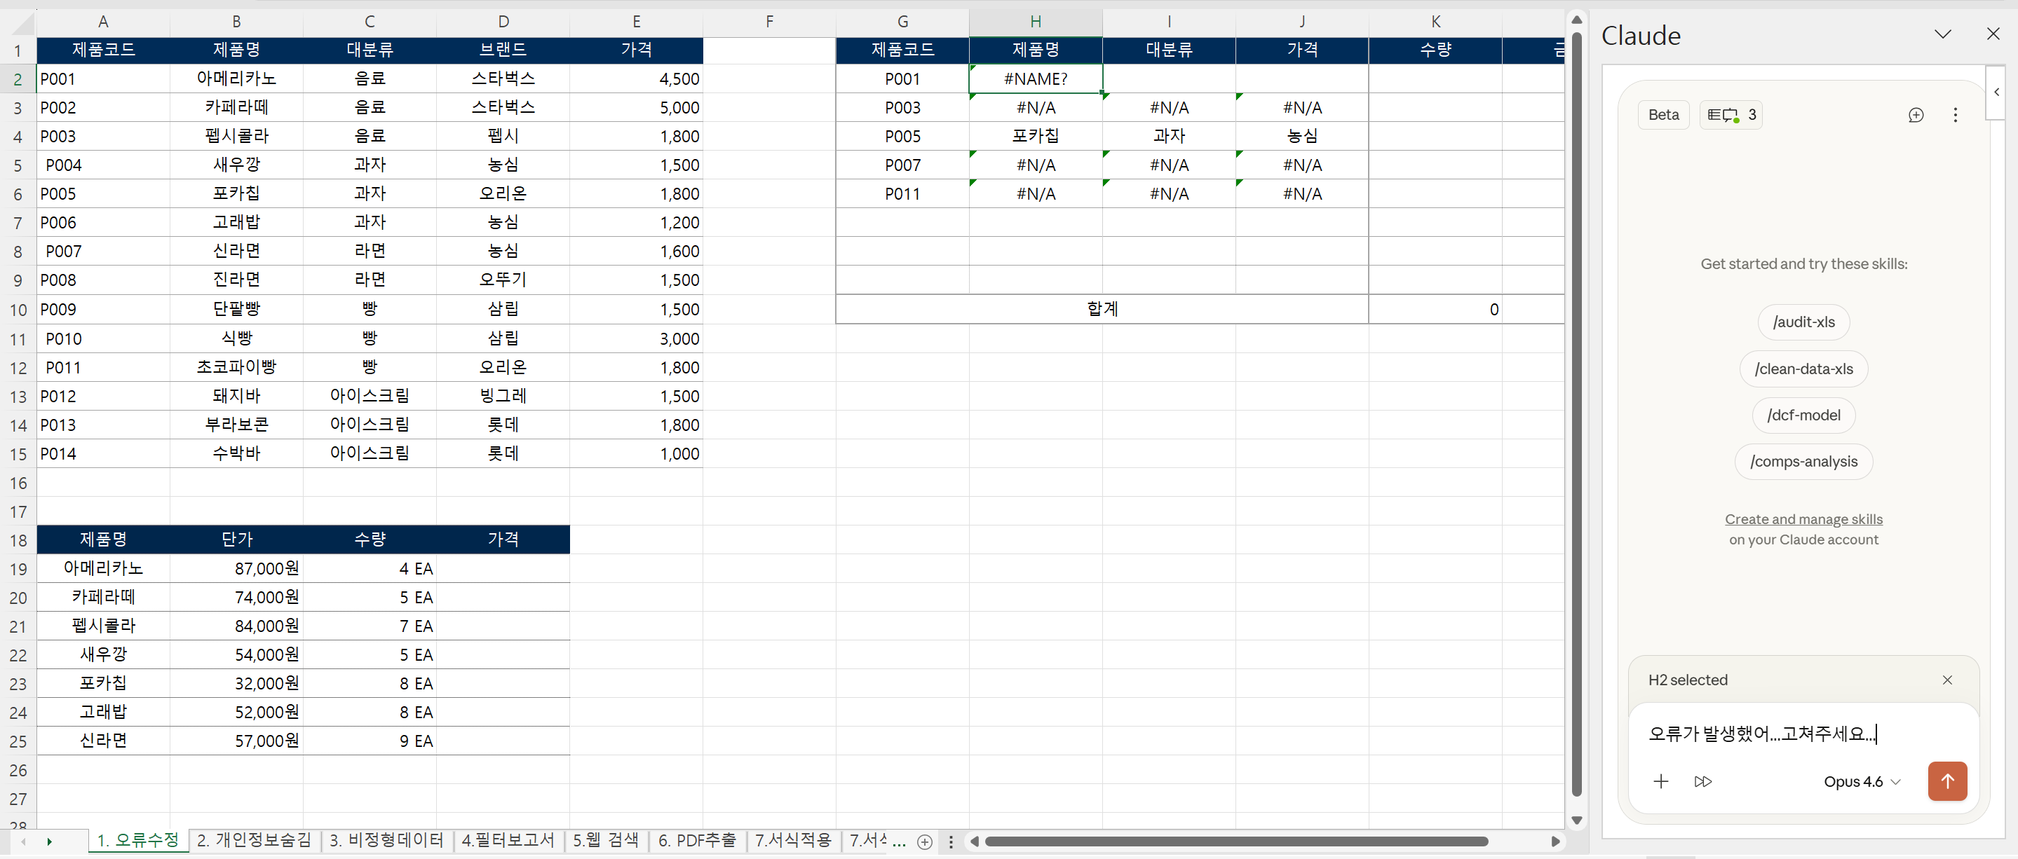
예시1) 오류 수정

Slide 7
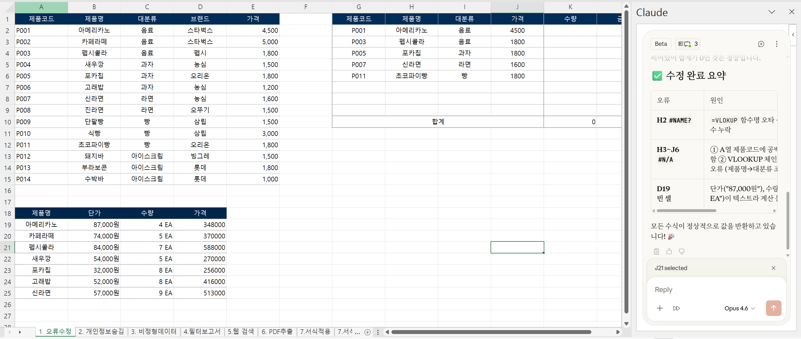
예시1) 오류 수정

Slide 8
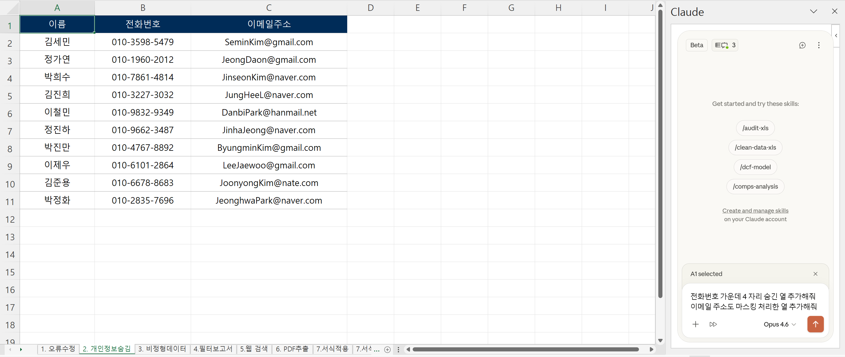
예시 2) 개인정보숨김

Slide 9
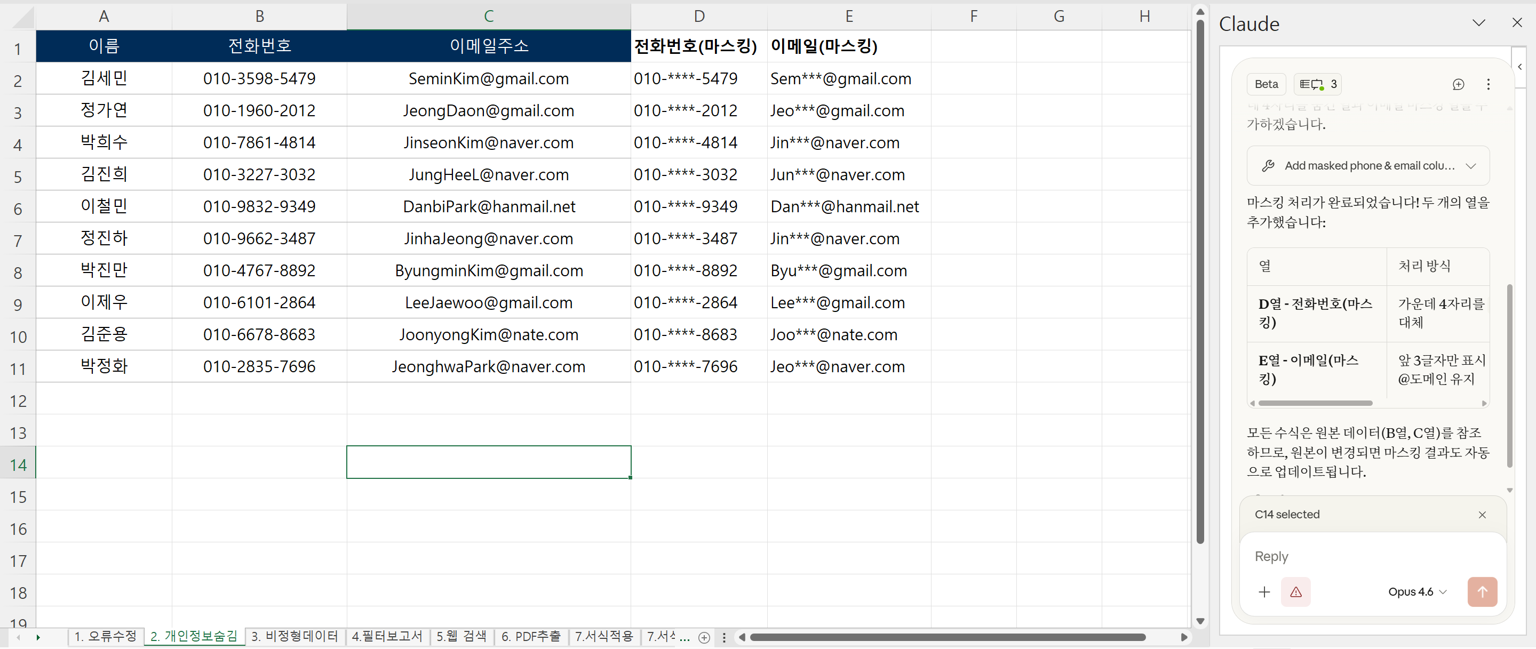
예시 2) 개인정보숨김

Slide 10
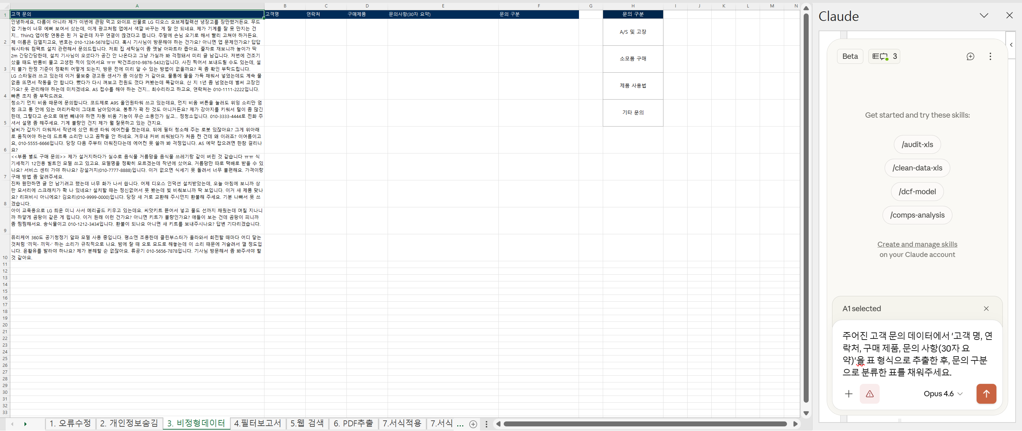
예시 3) 비정형 데이터 정리
안녕하세요, 다름이 아니라 제가 이번에 큰맘 먹고 와이프 선물로 LG 디오스 오브제컬렉션 냉장고를 장만했거든요. 무드업 기능이 너무 예뻐 보여서 샀는데, 이게 광고처럼 앱에서 색깔 바꾸는 게 잘 안 되네요. 제가 기계를 잘 못 만지는 건지... ThinQ 앱이랑 연동은 된 거 같은데 자꾸 연결이 끊겼다고 뜹니다. 주말에 손님 오기로 해서 빨리 고쳐야 하거든요. 제 이름은 김엘지고요, 번호는 010-1234-5678입니다. 혹시 기사님이 방문해야 하는 건가요? 아니면 앱 문제인가요? 답답하네요.

Slide 11
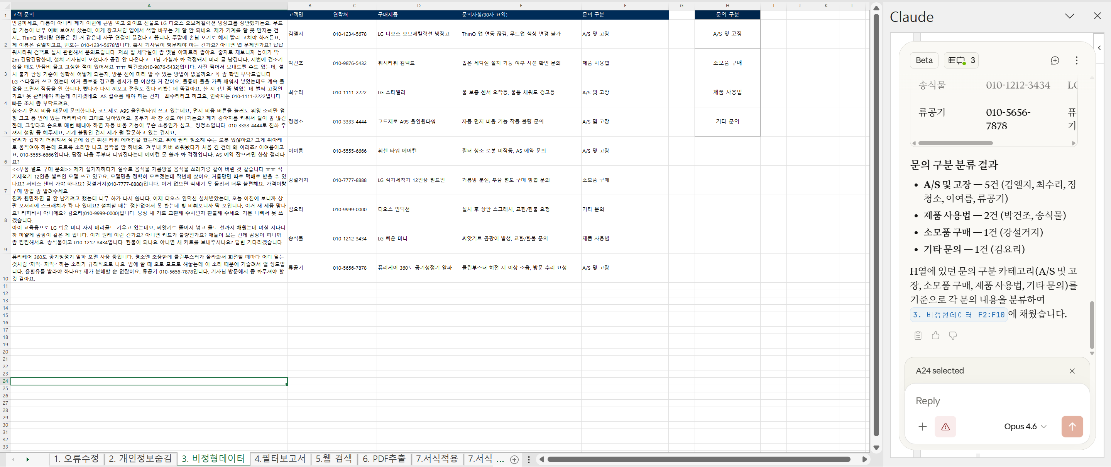
예시 3) 비정형 데이터 정리

Slide 12
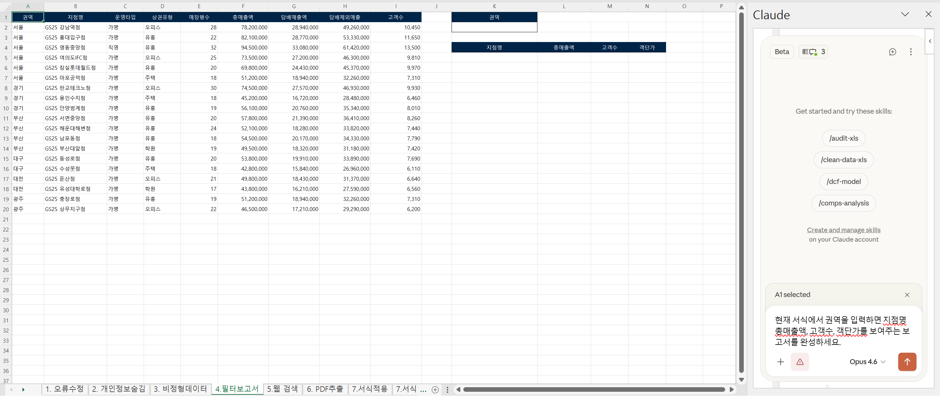
예시 4) 필터보고서

Slide 13
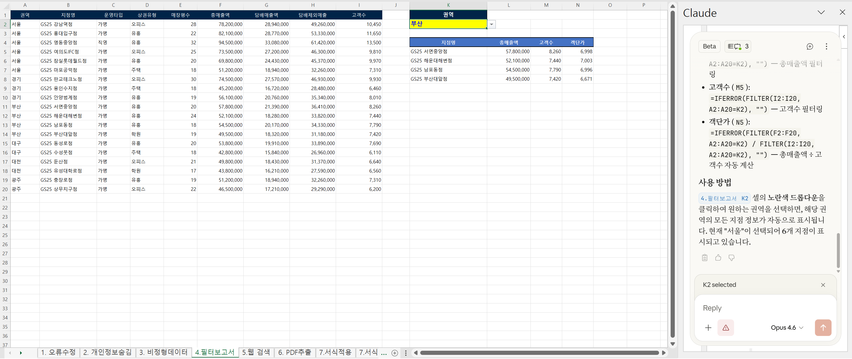
예시 4) 필터보고서

Slide 14
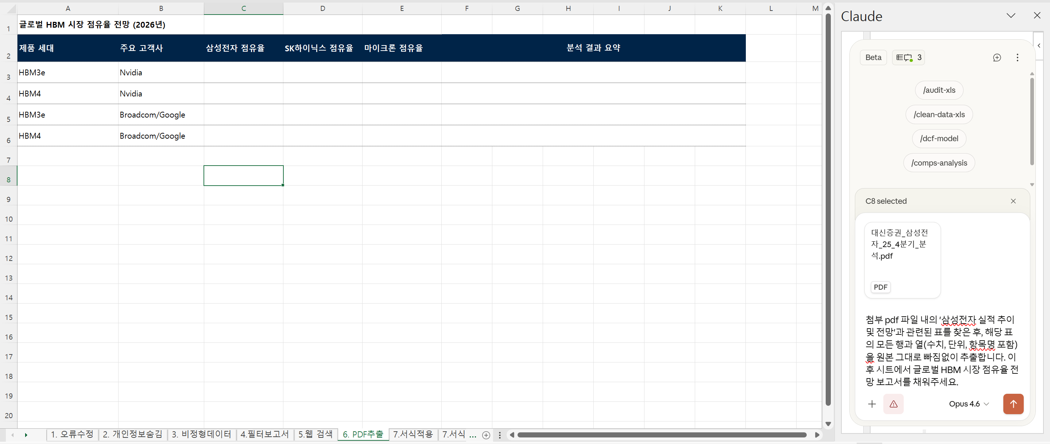
예시 5) PDF 추출

Slide 15
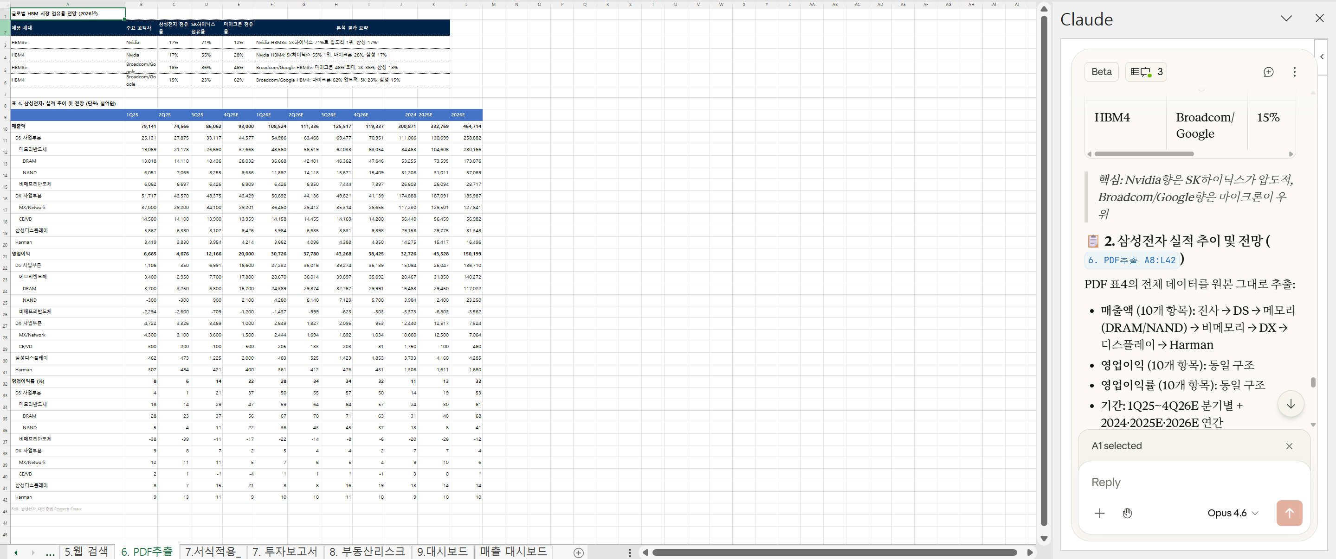
예시 5) PDF 추출

Slide 16
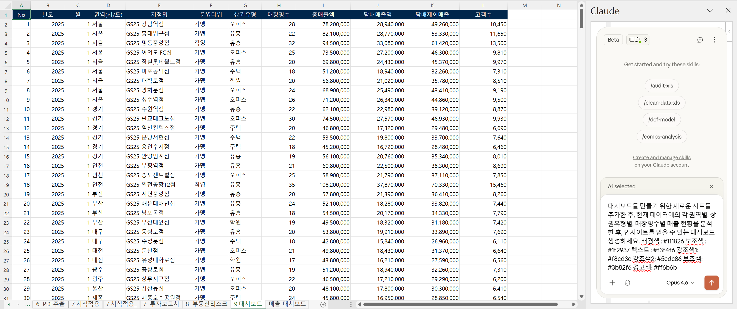
예시 6) 대시보드

Slide 17
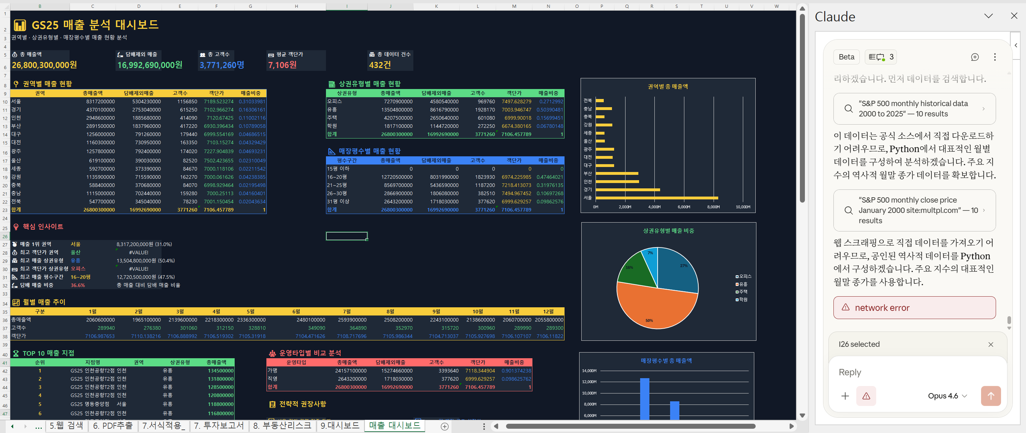
예시 6) 대시보드

Slide 18
Thank you

